Slide 1

Strategický marketing – marketingové situační analýzy 2
Pokračování našeho zkoumání
Ing. Michal Stoklasa, Ph.D.
Strategický marketing

Slide 2
Obsah přednášky
3.X Specifické analýzy.
4 Vnitřní analýzy
Notes:
csvukrs

Slide 3
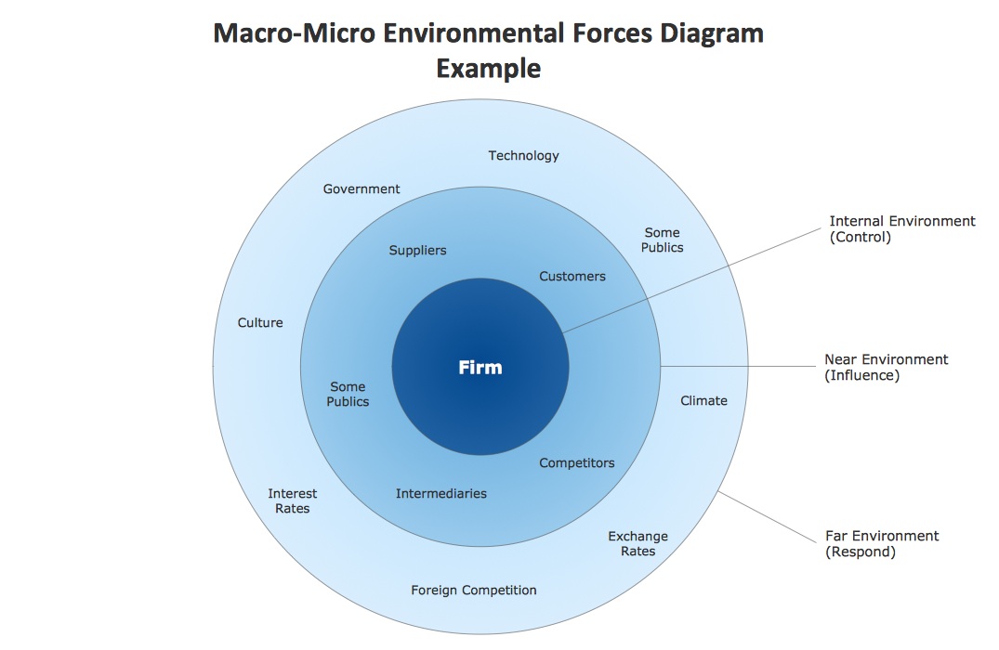
Makro a mikro marketingové prostředí

Slide 4
3.X – Specifické analýzy
V následujících oddílech 3.x najdete specifické analýzy, které je firma nucena provádět, protože má specifické informační potřeby.
V rámci makro a mikro analýz jsme zjistili hromadu informací, ale některé oblasti jsme řešili jen povrchně a v rámci fungování naší firmy máme velmi specifickou potřebu – proto děláme některé analýzy zaměřené na hlubší poznání souvislostí.
Např. máme firmu v IT odvětví, v rámci makra jsme zkoumali technologické prostředí, ale jen povrchně, potřebujeme doslova každodenní update, co je nového, abychom dokázali vytvořit revoluční produkty pro naše zákazníky.

Slide 5
3.1 Analýza trhu – co to je?
Pojem TRH - místo, kde se realizují směnné akce zboží a služeb. Trh zprostředkovává oběh mezi jednotlivými subjekty, tzn. mezi jednotlivci, domácnostmi a podniky.
Po definování trhu, který chceme analyzovat, musí firma určit, které rysy trhu budou nebo mohou působit nejvíce na jeho analýzu. Jedná se o popisování trhu.
Analýza trhu v PRAXI vyjadřuje celkové analýzy poptávky a konkurence, potřeb a chování zákazníků.
Používá se odvětvová analýza – struktura odvětví, specifika a vztahy, vstupy/výstupy odvětví, hospodářský cyklus, regulace v odvětví, konkurenční schopnost, inovační výkonnost atd.

Slide 6
Analýza trhu – co měříme?
Rozsah trhu: měříme v absolutních jednotkách (prodejní/tržní potenciál, prognóza prodeje/trhu), rozdílových (porovnání abs. ukazatelů v čase), relativních (tržní podíl, nasycení trhu).
Analýza trhu:
  Výběr relevantního trhu (B2C – vzdělání – kurzy).
  Analýza primární poptávky (kurzy večerní, škola).
  Analýza selektivní poptávky (kurz OPF SLU).
  Nalezení tržních segmentů zákazníků (STP).
  Definování potenciálních cílových trhů (MS kraj).

Slide 7
Určování a výpočet velikosti trhu 1
Určení velikosti trhu na úrovni výrobce:
  Přímá metoda: velikost trhu na úrovni výroby = výroba + dovoz – vývoz. (problém zásob)
  Nepřímá metoda: velikost trhu na úrovni výroby = počet dodavatelů x průměrný obrat na dodavatele.
Určení velikosti trhu na úrovni obchodu:
  Přímá metoda: velikost trhu na úrovni obchodu = počáteční zásoby + nákup – zásoby na konci období.
  Nepřímá metoda: velikost trhu na úrovni obchodu = počet prodejních míst x průměrný obrat x průměrný podíl na obratu v%.
Určení velikosti trhu na úrovni spotřeby:
  Velikost trhu na úrovni spotřeby = počet spotřebitelských jednotek x průměrná spotřeba.
  Stupeň nasycenosti trhu = velikost trhu: potenciál trhu spotřebitelských jednotek.
  Úroveň proniknutí = počet spotřebitelských jednotek vlastnících produkt děleno potenciálem trhu (segmentu)

Slide 8
Určování a výpočet velikosti trhu 2
Tržní potenciál = celková absorbční schopnost trhu. (ale dostupný trh = mají na to peníze) (dále řeším celkový potenciál/oblastní)
Tržní podíl = obrat dané firmy: obrat daného celkového trhu.
Relativní tržní podíl = obrat dané firmy: obrat hlavního konkurenta.
Růst trhu = velikost trhu v běžném období: velikost trhu v základním období.
Atraktivnost trhu = souhrn rozhodujících faktorů úspěšnosti, resp. neúspěšnosti.
Úroveň penetrace = v % kolik spotřebitelů vlastní produkt.

Slide 9
Jak to děláme?
Odhad poptávky můžeme dělat vlastními silami, nebo nakoupíme od agentury.
Děláme makro předpověď, poté vývoj odvětví, prodeje firmy.
Můžeme se dotazovat spotřebitelů – výzkum nákupních záměrů.
Expertní odhady prodejců – výhodou osobního prodeje je styk se zákazníkem.
Názory odborníků – experti, dealeři, poradci, dodavatelé odvětvové asociace.
Analýza historických prodejů – analýza časových řad + prognóza do budoucna.
Tržní test – experiment!
Notes:
Kotler a Keller 2013, s. 123-124

Slide 10
Data pro analýzu poptávky (Kozel, 2011, s. 227)
Pro rychloobrátkové (FCMG) zboží od firem provádějících Retail Audit On Trade a Off Trade – AC Nielsen – konkrétní část zaměřená na pivo, MEM RB, Dataservis.
Data ze statistických úřadů – spotřeba, spotřební koše, vybavení domácností (IT) apod.
Zakoupená studie od poradenských firem – Datamonitor do 2015, pak GlobalData, Euromonitor, Deloitte, Accenture).
Realizace vlastního primárního šetření.
Nákup exkluzivního výzkumu.
V praxi kombinace všech možností.

Slide 11
3.2 Analýza vědeckotechnického rozvoje
Identifikace směru současného vývoje.
Jaké nové poznatky jsou v naší oblasti.
Co se chystá v budoucnu a bude to pro nás nějakým způsobem použitelné?
Zmapování metod-postupů , které používají konkurenční firmy (analýza konkurence).
Zvážení vlastních možností.
Jak? Kde? Za kolik?

Slide 12
3.3 Analýza regionu
Demografické a geografické možnosti.
Zaměstnanost.
Přírodní lokality – NP, CHKO.
Spolupráce s různými ekologickými nebo státními agenturami.
Možnosti energií a infrastrukturních sítí.
Zvážení ekologického přístupu-výdaje vs. ekologické zdroje.

Slide 13
3.4 Specifické analýzy pro produkt
Testování nového produktu (nápady, prototypy).
Testování obalu.
Testování značky – všechny aspekty.
Senzorické testy.
Testy porovnávající s konkurencí.
Výzkum vnímání (percepce).
Výzkumy velikosti trhu – produktových kategorií.
Notes:
Viz předmět Marketingový výzkum na SU OPF

Slide 14
3.5 Specifické analýzy pro cenu
Cenovým výzkumem můžeme zjistit např.:
  jakou cenu zákazník očekává,
  v jakých cenových polohách je produkt přijatelný,
  jakou cenu je ještě zákazník ochoten zaplatit,
  od jaké cenové polohy už je produkt naprosto nepřijatelný.
Výzkum cenové pružnosti (elasticity).
Testy vnímání ceny.
Testy cenové pružnosti.
Testy cenových prahů.
Testy pozice ceny na trhu.
Testy akceptace ceny.
Notes:
Viz předmět Marketingový výzkum na SU OPF

Slide 15
3.6 Specifické analýzy pro distribuci
Cílem výzkumu distribuce je zjistit potenciální možnosti zvýšení odbytu, popř. odstranění tzv. distribučních chyb, budování a výběr distribučních cest jednotlivých distribučních článků, spolupráce s místními orgány při rozmísťování prodejních jednotek, zjištění potřeb řešených v místě nákupu.
Výzkumy umístění skladů.
Výzkumy umístění prodejen.
Výzkumy umístění produktů v prodejnách.
Výzkumy aktivit v distribuční cestě.
Notes:
Viz předmět Marketingový výzkum na SU OPF

Slide 16
3.7 Specifické analýzy pro komunikaci
Testování inzerátů.
Testování TV spotů.
Testování spotů v rádiu.
Testování sloganů.
Testování grafických návrhů.
Testování vybavení si reklamy.
Masové výzkumy celého komunikačního trhu – která média ovlivňují které zákazníky, jak atd.
  Výzkum: Češi a reklama 2020.
  Media projekt.
Notes:
Viz předmět Marketingový výzkum na SU OPF

Slide 17
3.8 Analýza značky – velmi častá doplňková analýza
Značka = „Značka je jméno, název, znak, výtvarný projev nebo kombinace předchozích prvků. Jejím smyslem je odlišení zboží nebo služeb jednoho prodejce nebo skupiny prodejců od zboží nebo služeb konkurenčních prodejců.“ (Vysekalová, 2011, s. 136) Značka má emocionální a racionální část (brand name, logo, slogan, story, message).
Trackingová studie – monitoruje sílu /zdraví značky v průběhu času (životního cyklu), někdy porovnává s konkurencí. Studie by tedy měla obsahovat ustálené otázky a být na vzorku současných zákazníků. Založena na 4 indikátorech, viz dále.
Brand audit – komplexní audit značky, pokrývá všechny oblasti značky. Audit se provádí na koncových zákaznících, na zaměstnancích, ale i v samotných prostorách firmy (odhalí vnitřní/vnější pohled na značku).

Slide 18
Jak bych měřil atributy značky?
Logo – asociace obrazové (Renault). Asociační test se všemi myslitelnými variantami, test charakteristik líbivosti.
Název značky - asociace slovní (koberec Hoven). Asociační test, srovnávání variant, hodnocení.
Slogan – vhodnost, skryté významy.
Story (příběh) – námi vytvořená historie a příběh, se kterými značka operuje.
Message (zpráva) – základní sdělení, které značka říká (jak uživateli, tak o uživateli).
Vše musí být integrované = hodí se to k sobě navzájem? Příklad ČEZ. Tescoma.

Slide 19
Co chci měřit?
Ideálně vše a ještě více, ale to není reálné, proto měřím alespoň důležité části (Kozel, 2011, s. 254):
  Povědomí o značce (brand awareness) – znalost (spontánní/podpořená), TOM, oblíbenost, znalost komunikace/kampaní.
  Emocionální hodnocení značek – důvěryhodnost, sympatičnost, respekt, inovativnost.
  Racionální hodnocení značek – spolehlivost, spokojenost, důležitost, diferenciace od konkurence.
  Preference značek – které značky spotřebitel preferuje a proč.
Výsledkem je percepční mapa (mapa positioningu), nebo pyramida značky.

Slide 20
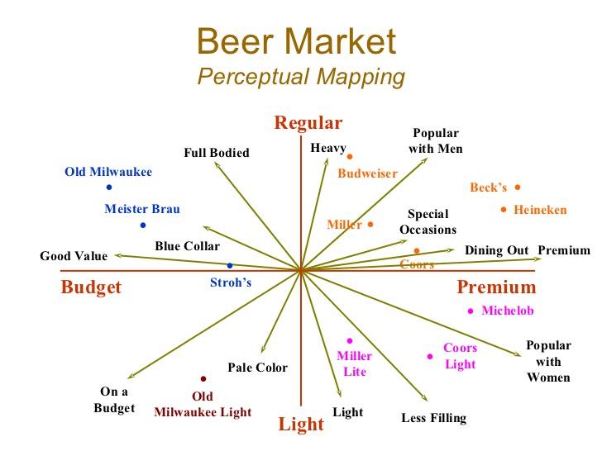
Klasický příklad poziční mapy

Slide 21
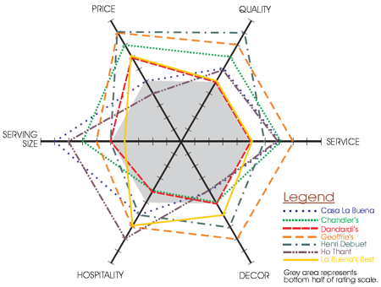
Poziční mapa s pomocí hvězdice

Slide 22
Indikátory trackingové studie 1
1. AWARENESS:
  INDIKÁTORY: TOM (top of mind), podpořená nebo spontánní znalost.
  POPIS: Zkoumáme respondentovo rozpoznání značky (dřívější seznámení) nebo vybavení si značky (předchozí zkušenost). Větší šanci k nákupu má značka, kterou si respondent vybaví sám jako první, než značka, kterou mu musí něco připomenout.
2. USAGE:
  INDIKÁTORY: použití, místa, příležitosti, frekvence.
  POPIS: Použití / užití / konzumace značky sleduje chování spotřebitele a jeho preference vůči konkurenci ve smyslu podílu značky na jeho nákupu.

Slide 23
Indikátory trackingové studie 2
3. BRAND ATTITUDES AND PERCEPTIONS:
INDIKÁTORY: image značky, spokojenost se značkou, loajalita ke značce, vnímání značky
POPIS: Spontánní asociace, racionální a emocionální benefity tvoří hlavní složky image značky. Dalšími parametry jsou oblasti spojené se zákaznickou spokojeností a loajalitou, respektive emoční loajalitou. Přes budování image značky lze budovat rovněž image celé společnosti.
4. PURCHASE INTENT:
INDIKÁTORY: ochota značku nakupovat i v budoucnu / po shlédnut komunikace, zvýšení/snížení častosti / objemu nákupu, ochota značku doporučit.
POPIS: představuje zásadní informace o tom, zda spotřebitel značku bude i nadále zařazovat do svého nákupního koše.

Slide 24
Výzkum značky 2
Brand equity – analýza zaměřená na známé značky a jejich stěžejní úspěšné části. Základní princip – známá značka generuje větší přidanou hodnotu. Propojeno s positioningem – vnímání značky v myslích zákazníků.
Je značka to nejcennější, co některé firmy vlastní? Jak by ovlivnila ztráta značky prodej produktů? Cenu?
Brand equity vyjádří hodnotu značky finančně – lze s tímto aktivem dále kalkulovat. Hodnota vyjádřena z pohledu spotřebitele (asociace), pro produkt (porovnání s no-name), pro firmu jako celek.
Při vysoké hodnotě BE – využíváme pro rodinu produktů.

Slide 25
Výzkum značky v praxi ČR
Agentury nabízejí celou řadu produktů v MV, které každý s jiným názvem dělají v podstatě jednu a tutéž věc – analyzují značku.
Často firma nabízí 4-5 produktů na výzkum značky, a všechny dělají to samé.
Prestižní agentury již ani nenabízejí konkrétní výčet produktů, ale nabízejí řešení oblastí problémů.
Velmi často je nabídka pouze plná anglických slov z MV, kterým běžný podnikatel nemůže rozumět – důležité být předem připraven (třeba z tohoto předmětu).

Slide 26
4 Vnitřní analýzy – analýza firmy
Analýza firemního potenciálu – zdroje řízení, finanční zdroje, lidské, kapacitní, inovační, informační.
Marketingový mix – 4P vs. 7P vs. 4C.
SWOT analýza – jedna z „nejjednodušších“ analýz, schopných poskytnout alespoň základy pro rozhodování.

Slide 27
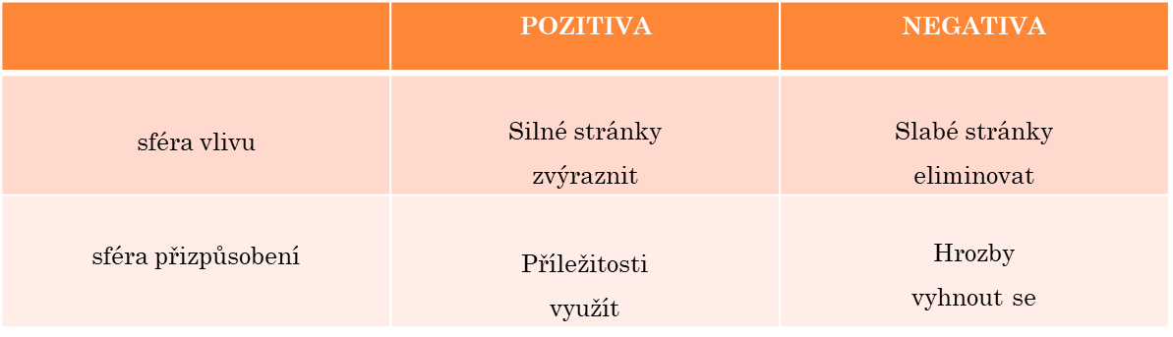
SWOT analýza
Provádíme až na základě předchozích analýz (makro, mikro, vnitřní) – veškerá zjištění sumarizujeme – jedině tehdy SWOT k něčemu je!!!!
Preferovaný způsob provedení – analytické zpracování brainstormingu.

Slide 28
Silné stránky
Co děláme dobře?
Jaké vnitřní zdroje máme?
Schopnosti personálu – znalosti, zkušenosti, vzdělání, networking, schopnosti, reputace.
Hmotná aktiva – kapitál, distribuční kanály, zákaznická databáze, patenty, technologie.
Jaké máme výhody oproti konkurenci?
Máme silné oddělení R&D? Výroby?
Máme nějaké jiné zdroje konkurenční výhody? Přidanou hodnotu?
(Jak? – veškeré vnitrofiremní analýzy)

Slide 29
Slabé stránky
Které faktory pod naší kontrolou ubírají hodnotu zákazníkovi nebo konkurenční schopnost?
Které oblasti zaostávají za konkurenty?
Které schopnosti nám chybí? Know-how?
Máme v nějakém smyslu omezené zdroje? (finanční, lidské, časové apod.)
Máme jiné problémy? – lokalita, špatná image, skandál, neúspěch, krize/katastrofa apod.
(Jak? – veškeré vnitrofiremní analýzy)

Slide 30
Příležitosti
Jaké příležitosti existují na trhu nebo v prostředí?
Trh zaznamenal růst? Očekáváme růst?
Očekáváme nové technologie?
Funguje nějaký nový silný trend?
(Jak? – veškeré makro a mikro analýzy)

Slide 31
Ohrožení
Trh se vyvíjí směrem ke krizi.
Vstupuje nová konkurence.
Nová legislativa. Nová politika vlády.
Změna chování zákazníků. Nový trend ve spotřebě.
Docházejí zdroje. Dodavatelé získávají vyjednávací sílu.
Nová technologie, na kterou nejsme schopni včas reagovat.
(Jak? – veškeré makro a mikro analýzy)

Slide 32
TOWS
Velká kritika – „podle toho se nedá plánovat a řídit!“ – nový pohled „TOWS matrix“ – matice TOWS. Náhled tady.
Možné kombinace S-W-O-T faktorů jako základ pro strategie podniku:
  W-T = mini-mini, kde dominují slabé stránky uvnitř podniku a hrozby ve vnějším okolí
  W-O = mini-maxi, kde dominují slabé stránky podniku a příležitosti okolního prostředí
  S-T = maxi-mini, kde dominují silné stránky a ohrožení
  S-O = maxi-maxi, kde dominují silné stránky a příležitosti.

Slide 33
SWOT v praxi
Je nutno provádět kontinuálně!
Je nutno přiřazovat důležitost (váhy).
Kdo posuzuje (subjektivní pohled, dostatek zkušeností)?
Strategie by měly vycházet ze silných stránek a reagovat na příležitosti. Musí ale brát do úvahy slabé stránky a ohrožení!
V praxi se používá pro každou kategorii třídění dle kritérií (např. marketing, výroba, finance).
Stále častěji je SWOT nahrazována její metodickou variantou, a to kvantitativní O-T analýzou, tj. analýzou strategických scénářů.

Slide 34
Plus minus matice v SWOT
Používá vzájemné vazby mezi jednotlivými prvky:
  Silná oboustranně pozitivní vazba ++
  Silná oboustranně negativní vazba --
  Slabší pozitivní vazba +
  Slabší negativní vazba -
  Žádný vzájemný vztah 0
Součty hodnot řádků a sloupců matice nám dávají pořadí klíčových faktorů, o které by se měly opírat navrhované strategie.
Problém: subjektivní hodnocení, zkušenosti.

Slide 35
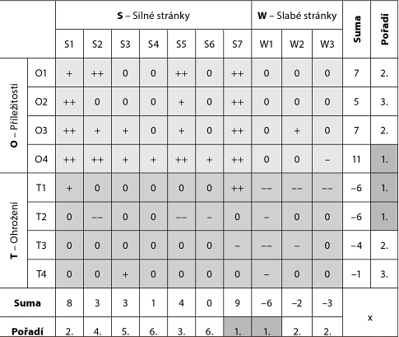
Příklad +- matice SWOT

Slide 36
Specifické přednosti firmy
Jiný pohled na SWOT – nemáme čas, proto jednodušší verze.
Cílem je odhalit silné i slabé stránky podniku. Interní analýza se však odlišuje od SWOT analýzy. Zaměřuje se mnohem více na specifické přednosti, respektive nedostatky, kterými se podnik odlišuje od konkurence (komparační charakter).
Specifickou přednost můžeme z hlediska ekonomie označit za takový faktor, který dovoluje podniku dosahovat ekonomického zisku.
Příkladem specifické přednosti může být značka, určitá technologie (SW).
Obecně: zdrojem specifických předností firmy je jednak majetek podniku a jednak podnikové schopnosti.
Mnoho firem opomíjí důležitost abstraktních hodnot jako značka, technologický potenciál rozvoje. Přitom nehmotné složky majetku jsou stěžejní pro určení hodnoty firmy jako celku.

Slide 37
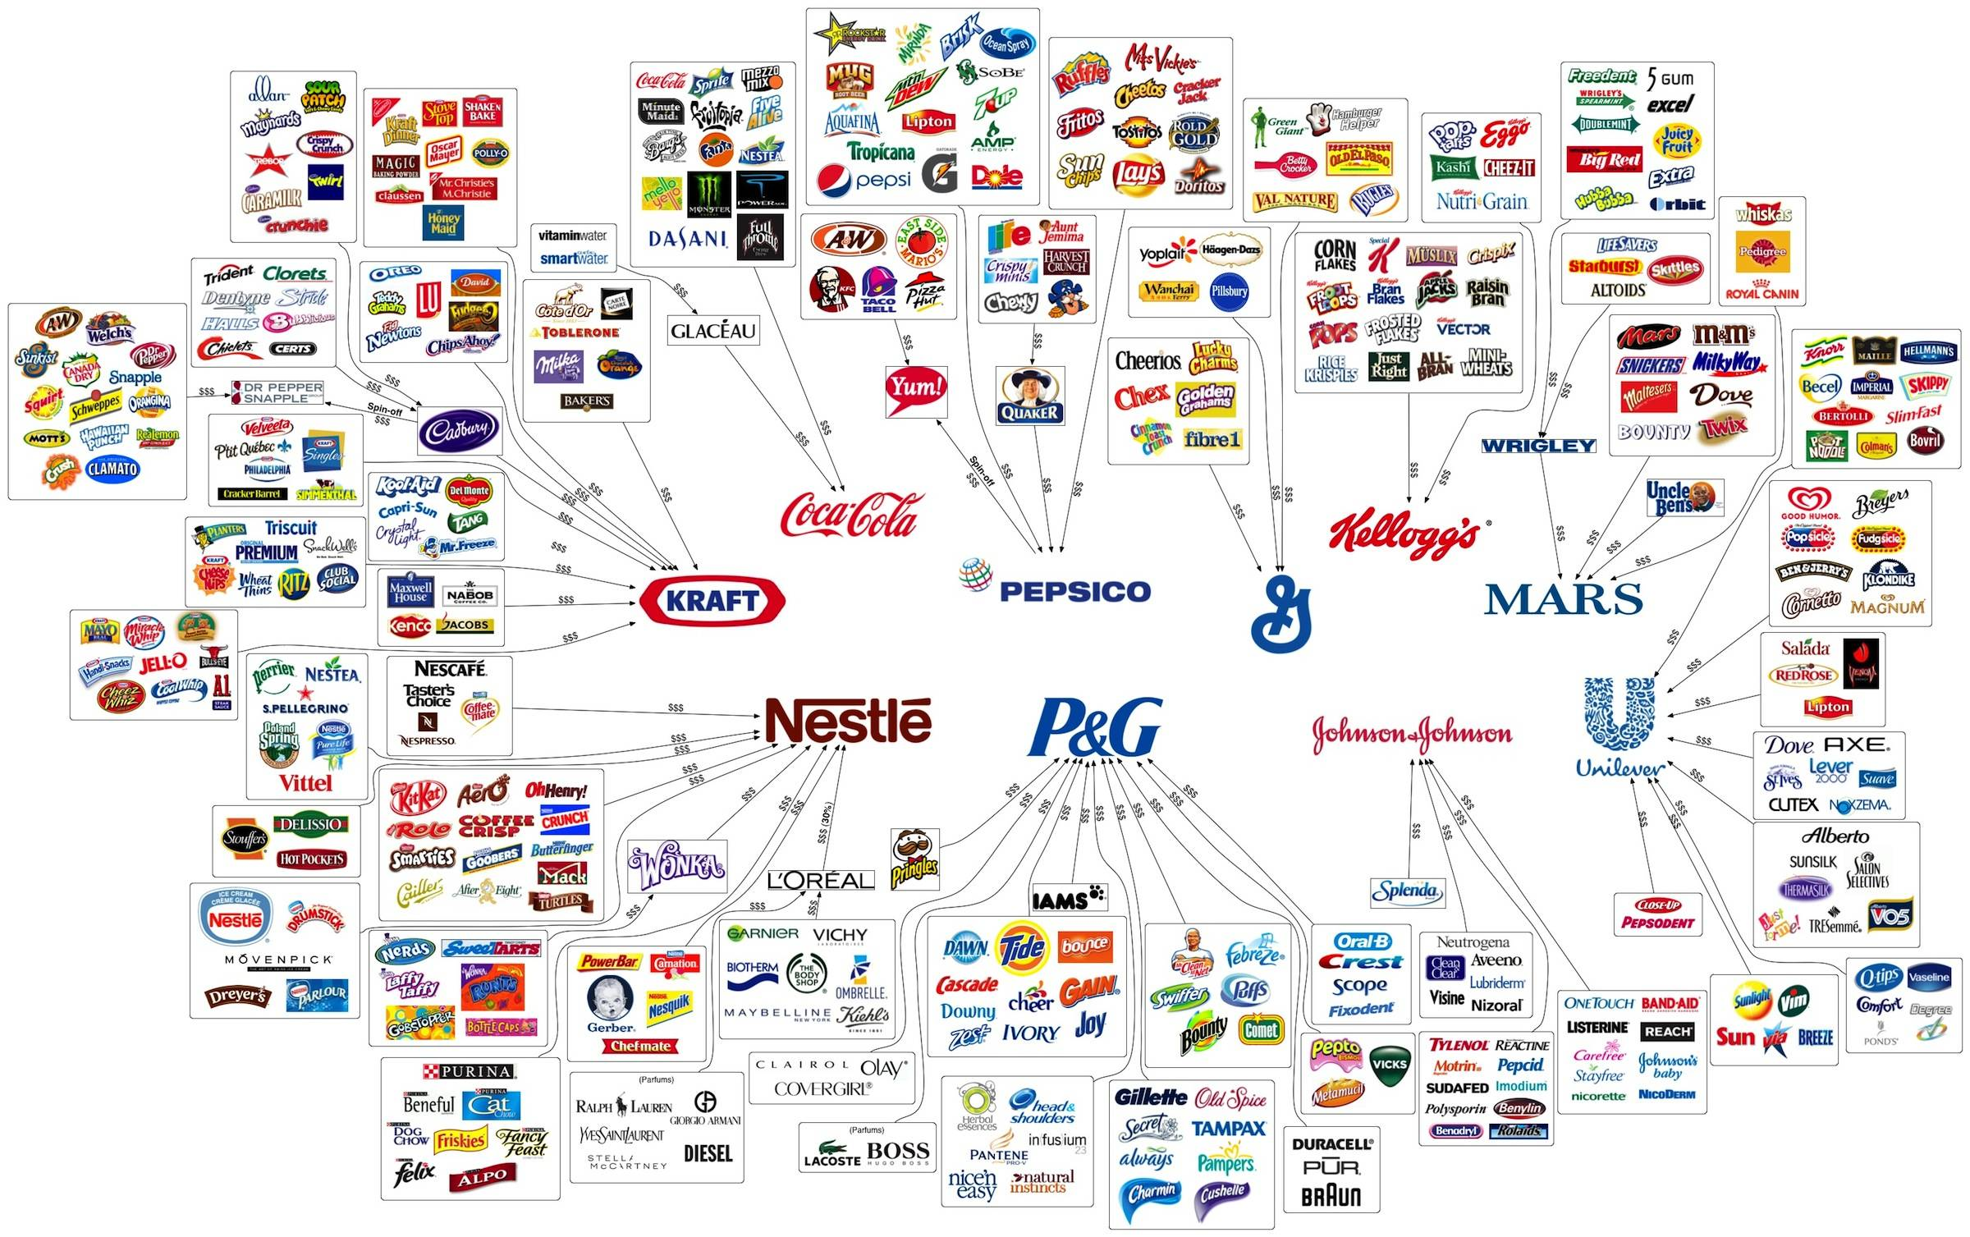
Jaká značka vlastní jaké značky

Slide 38
Identifikace strategické obchodní jednotky.
Většina firem provozuje několik podnikatelských aktivit.
Podnikatelské portfolio je soubor podnikatelských aktivit a produktů, které vylepší pozici firmy na trhu.
Pro kvalitní rozvoj se analyzuje existující portfolio. Výsledkem je rozhodnutí, které aktivity i nadále podporovat, a které zrušit.
Součástí je rovněž vypracování nové strategie růstu.

Slide 39
Definice SPJ (SBU)
V rámci podniku decentralizovaná, na zisku založená střediska, s možností samostatného plánování ve strategickém slova smyslu a řízena způsobem, který odpovídá řízení samostatného celku.
SPJ může být jeden podnik, produktová řada, nebo i jeden produkt.
Důležitá otázka pro každý podnik: jak se rozdělit na fungující menší celky (SPJ)? (podle zákazníka – STP, technologie? provoz?)

Slide 40
Charakteristiky SPJ (SBU)
Jeden podnik nebo soubor podniků, které vyžadují vypracování vlastní unikátní strategie.
Mají svůj vlastní soubor konkurentů.
Jejich vedení je odpovědné za strategické plánování, ziskovost a výkonnost podniku.
Samy si řídí zdroje.
Mají vlastní strategie.
Mohou mít vlastní mission.

Slide 41
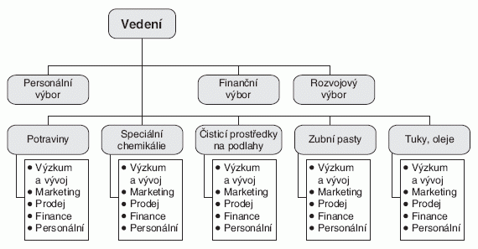
Výrobková organizační struktura UNILEVER-Švýcarsko na úrovni holdingu
Notes:
http://www.businessinfo.cz/cs/clanky/typy-organizacnich-struktur-cleneni-2840.html#!&chapter=5

Slide 42
Příklad z praxe
Rozčlenění firmy Nestlé na SBU:
  Cukrářské výrobky.
  Kojenecká výživa.
  Kulinářské výrobky a pokrmy.
  Klinická výživa.
  Krmivo.
General Electric založilo 49 strategických podnikatelských jednotek.
Otázka: Jaké jsou výhody a nevýhody širokého portfolia podnikatelských jednotek?

Slide 43
Racionalizace portfolia značek
Proces:
  Provedení auditu portfolia značek.
  Určení optimálního portfolia značek.
  Výběr vhodné strategie pro vyřazení značky.
  Příprava růstové strategie pro přeživší značky.
Metody vyřazení: vydojit, ukončit, spojit, prodat.

Slide 44
Audit portfolia
Identifikace hlavních podnikatelských aktivit, které tvoří základ rozvoje firmy-to jsou tzv. strategické podnikatelské jednotky.
Odhad atraktivnosti jednotlivých jednotek (značek) a rozhodnutí o tom, jakou podporu si zaslouží každá z nich.
Mezi nejznámější modifikace portfolio analýzy patří:
  matice BCG,
  matice GE.
Notes:
http://www.businessinfo.cz/cs/clanky/metody-marketingove-situacni-analyzy-2807.html#b3

Slide 45
Metoda BCG
Nejznámější metoda analýzy portfolia od firmy Boston Consulting Group.
Princip: ziskovost jednotlivých podnikatelských jednotek je spjata s podílem firmy na daném trhu a s tempem růstu tohoto trhu.
Výsledkem je model BCG, který třídí strategické podnikatelské jednotky podle podílu na trhu a tempa růstu tohoto trhu.

Slide 46
?
Model BCG
Tempo růstu trhu Tempo růstu trhu | vysoké | HVĚZDY Rostoucí zisk | OTAZNÍKY Nízký zisk
 | nízké | DOJNÉ KRÁVY Nejvyšší zisk | PSI Nejnižší zisk
 |  | vysoký | nízký
 |  | Relativní tržní podíl
20%
10%
0%
10x
1x
0,1x
?

Slide 47
Model BCG
Hvězdy
  Vysoká míra růstu na trhu.
  Je třeba do nich hodně investovat, jelikož jejich růst je velmi dynamický.
Dojné krávy
  Pomalý růst trhu a vysoký tržní podíl.
  Jsou již zavedené a funkční a tak nevyžadují velké investice.
  Přinášejí cennou hotovost pro další jednotky.

Slide 48
Model BCG
Otazníky
  Nízký tržní podíl na rychle se rozvíjejícím trhu.
  Je třeba do nich vkládat hodně prostředků, aby si udrželi svou pozici.
  Management musí rozhodnout, které se přemění na hvězdy a které skončí.
Psi
  Nízká míra růstu a malý podíl na trhu.
  Dokážou vyprodukovat dostatek tržeb na své udržení.
  Management většinou rozhoduje o odchodu z trhu.

Slide 49
Model BCG a životní cyklus
otazníky
hvězdy
dojné krávy
hladoví psi
Prodeje a zisky
zavedení
růst
zralost
úpadek
čas

Slide 50
Model BCG a životní cyklus
Hvězda
Otazník
Tempo růstu trhu
Dojná kráva
Hladový pes
Relativní tržní podíl

Slide 51
Možnosti pro další činnost SBU
Lze je rozdělit dle funkce v budoucnosti:
Zvyšovat podíl jednotky na trhu.
Udržet podíl jednotky na dosavadní úrovni.
Sklízet úrodu z jednotek.
Zbavit se jednotky odprodejem nebo útlumem.

Slide 52
Přednosti BCG
Jednoduchý, široce používaný analytický nástroj.
Pokus o vysvětlení vzájemných souvislostí mezi relativním tržním podílem, růstem trhu a hotovými penězi.
Odhad postavení každé ze zkoumaných podnikatelských jednotek vzhledem k relativnímu tržnímu podílu a růstu trhu odvětví.
Možnost předvídat, které podnikatelské jednotky budou produkovat hotové peněžní prostředky v budoucím časovém období.

Slide 53
Nedostatky BCG
Vliv na finanční toky je vyjádřen pouze dvěma globálními faktory a není podchycena reakce konkurence, která při strategickém rozhodování hraje jednu z dominantních rolí.
Matice neposkytuje informace o nákladech a zisku SBU.
Model není dynamický (dynamika se vnáší dosazením predikovaných informací: předpokládá se určité tempo růstu trhu, určitý podíl na trhu a určité objemy prodeje atd.).
Získávání informací nezbytných pro konstrukci matice je obtížné.

Slide 54
Portfolio matice GE (General Electric Business Screen) firmy McKinsey
Portfolio matice GE sleduje faktory, které jsou označeny jako faktor „tržní atraktivita“ a faktor „konkurenční přednost“ (industry atractiveness, competitive position).
Na rozdíl od BCG port­folia tyto základní faktory, které determinují strategický úspěch firmy, nejsou zachy­ceny pouze ve dvou základních veličinách, ale jsou vyjádřeny komplexem působících dílčích faktorů.
Postavení SBU vysvětlují komplexněji než matice BCG.

Slide 55
Atraktivita oboru zahrnuje tyto dílčí faktory
tržní růst a velikost trhu;
kvalitu trhu;
ziskovost oboru;
stabilitu prodeje;
stabilitu cenovou;
náročnost a dostupnost vstupů (surovinových, energetických);
situaci v okolí firmy (makrookolí – PEST, mikrookolí).

Slide 56
Faktor „konkurenční přednosti“ je vyjádřen dílčími faktory
relativní pozicí na trhu (relativním tržním podílem);
relativním výrobním potenciálem (kapacitou);
relativním výzkumným a vývojovým potenciálem;
pozicí v distribuci, efektivností marketingové komunikace;
postavením SBU v kvalitě, značce, technologii, marketingu, obchodní činnosti;
ziskovostí a jejím porovnáním s průměrem dosahovaným v oboru;
relativní schopností managementu (kvalifikace, zkušenosti, kreativní úroveň).

Slide 57
Použití matice GE
Počet hodnocených faktorů může být rozšířen i zúžen. Faktory je nutné volit s ohledem na konkrétní situaci.
Pro oba faktory jsou podle situace firmy stanovena tři pásma. Na tomto základě se vytvoří celkem devět kombinačních polí.
1, 2, 4 představují výhodné postavení SBU, kdy SBU se nacházejí v tzv. zelené zóně pro investice (firma do strategického záměru investuje, aby si udržela a zlepšila pozici SBU).
3, 5, 7 se nacházejí v tzv. oranžové zóně, kdy firma musí zvažovat možná rizika spojená s investováním, provádí selektivní výběr a dává spíše přednost krátkodobým investicím.
6, 8, 9 jsou v tzv. červené zóně, kdy firma zpravidla neinvestuje, připravuje útlum nebo ukončení podnikání či likvidaci.

Slide 58
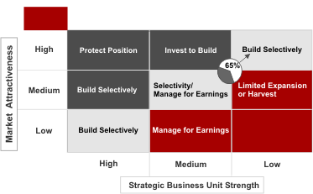
GE matice

Slide 59
Hodnocení GE a portfoliových modelů obecně
Výhodou portfolio matice GE ve srovnání s maticí BCG je mnohem širší, realističtější pohled na problematiku SBU.
Nevýhodou portfolio matice GE je to, že výběr kritérií a určení vah jednotlivých hodnocených faktorů je značně subjektivní. Její sestavení vyžaduje zkušené pracovníky.
Výsledky v portfoliových modelech jsou velmi citlivé na známkování a určení významnosti jednotlivých faktorů. Může dojít k tomu, že analytici přizpůsobí ocenění faktorů tak, aby výsledné postavení SBU odpovídalo jejich představě.

Slide 60
Další portfoliové analýzy
Jistě znáte: Metoda ABC (P-Q analýza či Paretto analýza), Benchmarking, Analýza konkurenční výhody.
Možná neznáte: Analýza struktury sortimentu nabídky – model Petra Druckera, Analýza tržních mezer – GAP analýza, Souřadnicové sítě.

Slide 61
Konec prezentace
Děkuji za pozornost ☺

Slide 62
Úkol na seminář
Vytvořte analýzu značky pro svou oblíbenou značku.
Notes:
csvukrs

